Slide 1
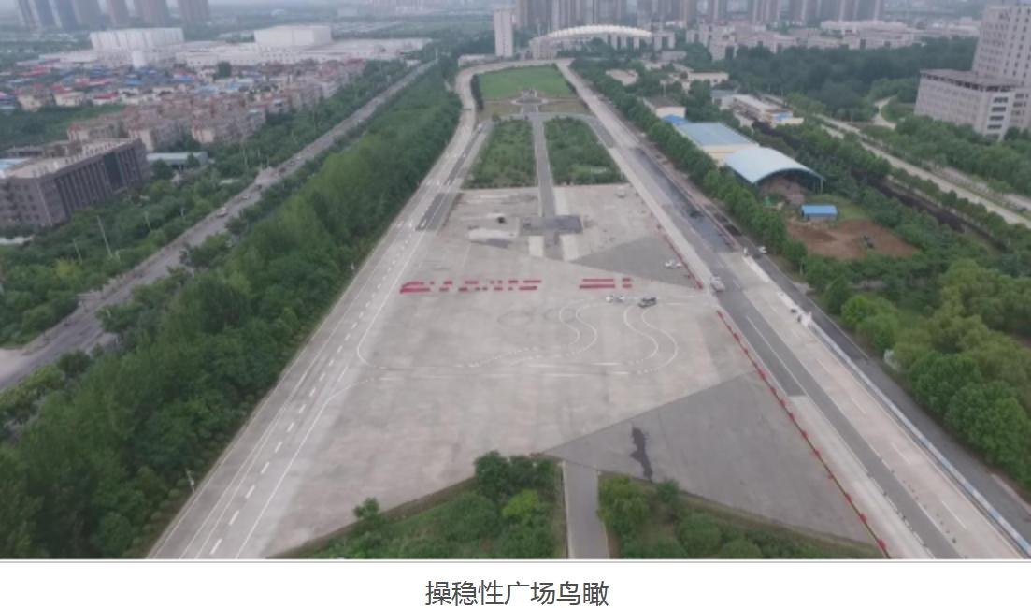
西安渭水 试驾场地
西安渭水试驾场地，位于西安市未央区问远路长安大学(渭水校区)，场地拥有满足自动驾驶封闭环境测试需求的各类测试场地超过22种，可用于汽车性能测试、举办汽车赛事、驾控培训、试乘试驾活动等

Slide 2
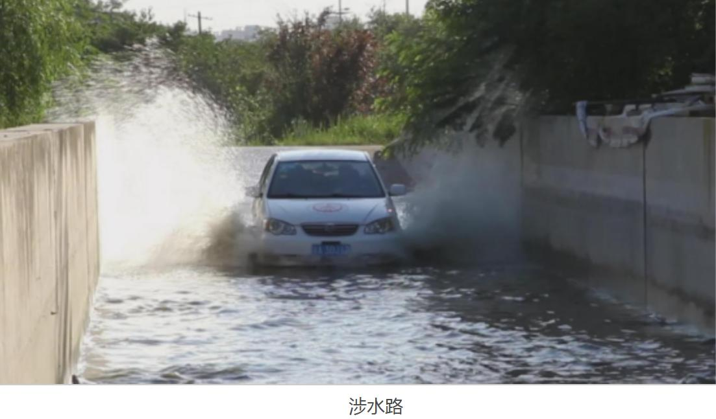
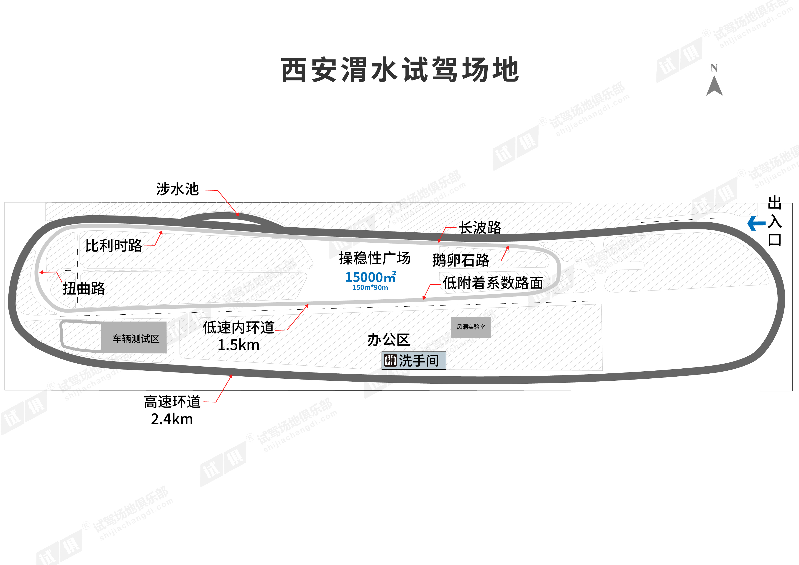
场地费用：4万/天
场地面积：总面积：240000㎡ 空场：15000m²
供电供水：380v/50kw 方便接水
配套设施：停车位 洗手间 办公区

Slide 3
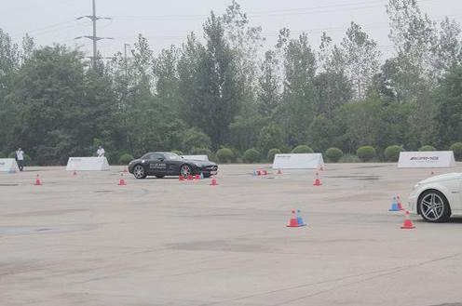
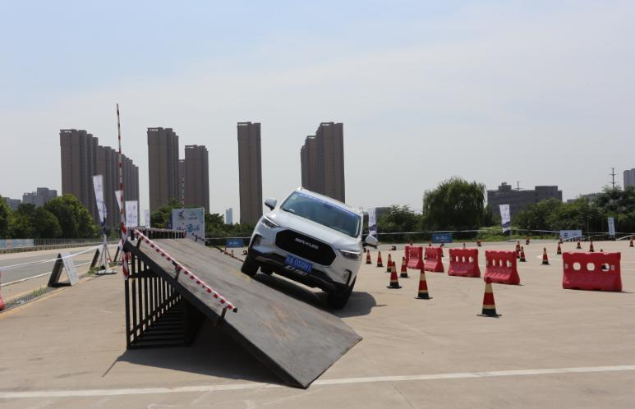
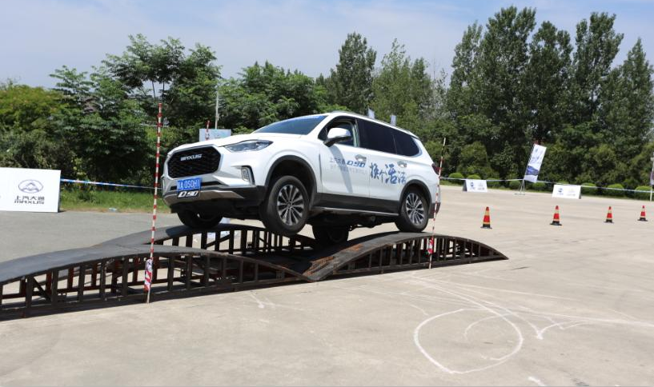
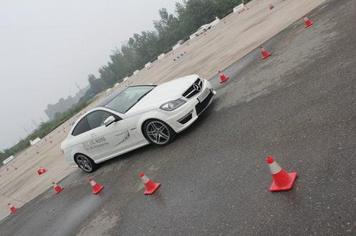
活动案例
涉水路
场地俯瞰图
活动案例
活动案例
活动案例

